Slide 1
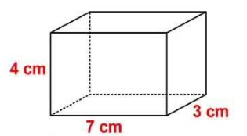
Quel est le volume du pavé droit ?

Slide 2
Correction
Le volume du pavé droit est égal à :
V = Longueur × largeur × hauteur
V = 7 × 3 × 4
V = 84 cm³

Slide 3
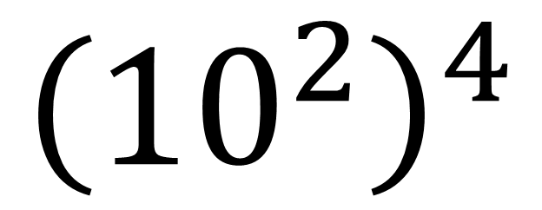
Ecrire sous la forme de la
puissance d’un nombre :
$${\left({10}^{2}\right)}^{4}$$

Slide 4
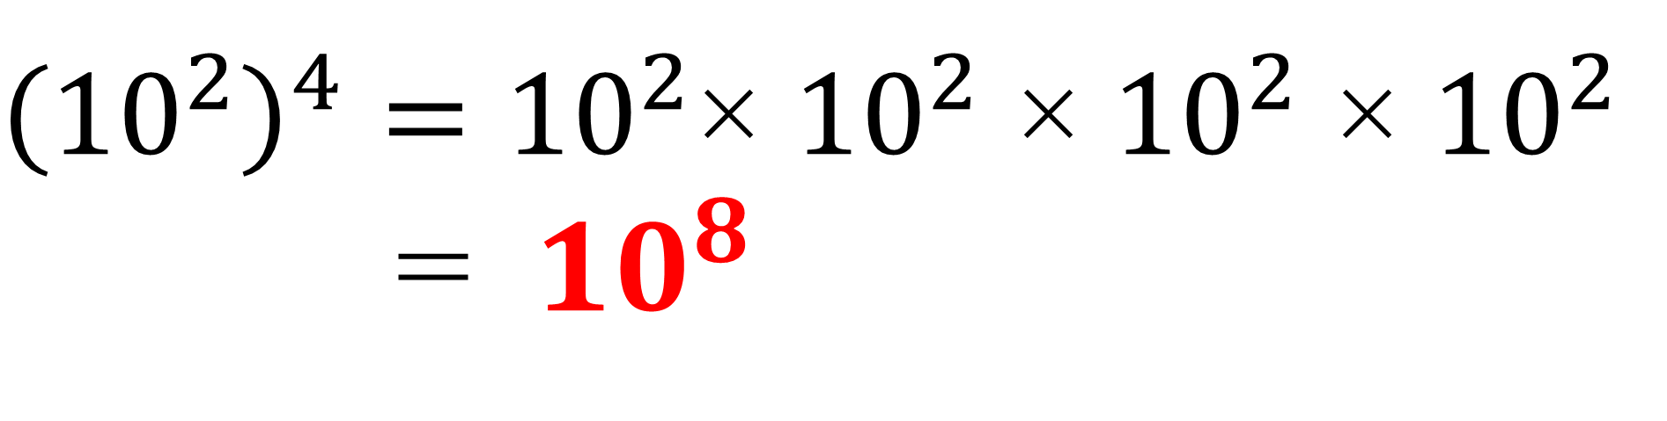
Correction
${\left({10}^{2}\right)}^{4}={10}^{2}$× ${10}^{2}$ × ${10}^{2}$ × ${10}^{2}$
= ${10}^{8}$

Slide 5
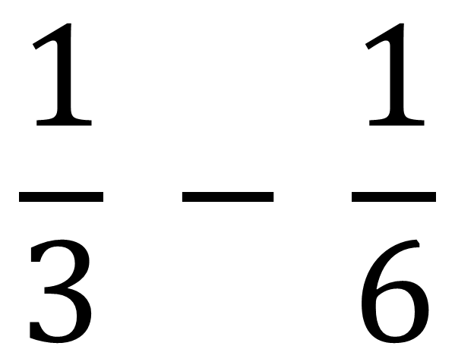
Calculer :
$$\frac{1}{3} − \frac{1}{6}$$

Slide 6
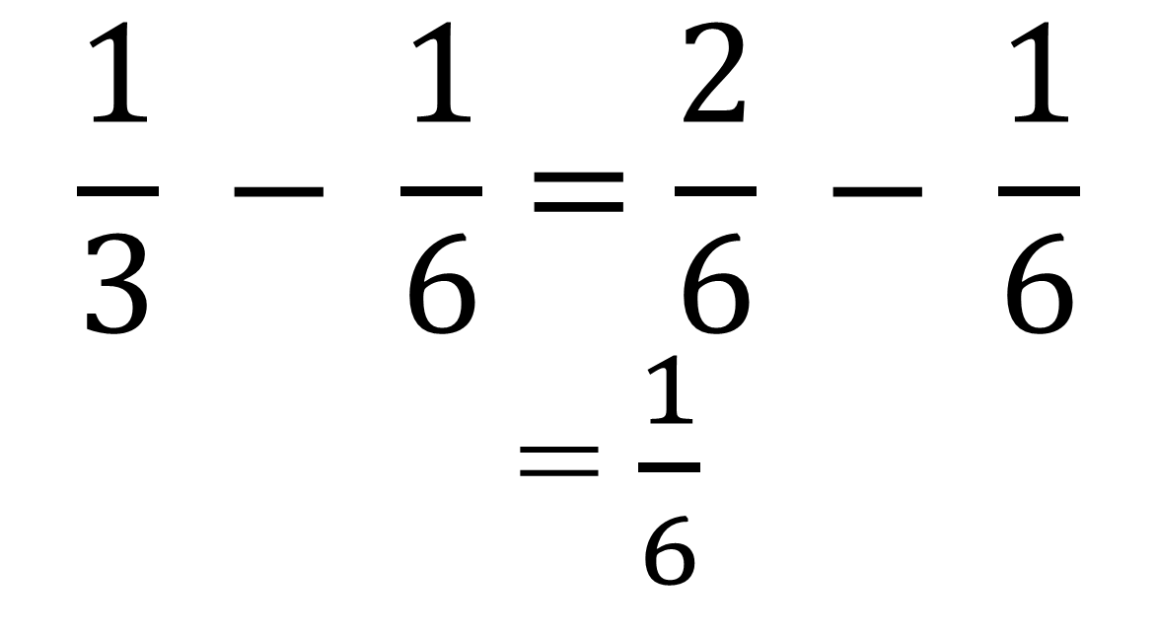
Correction
$$\frac{1}{3} − \frac{1}{6}=\frac{2}{6} − \frac{1}{6}$$
= $\frac{1}{6}$

Slide 7
Compléter :
9 × …… = 5

Slide 8
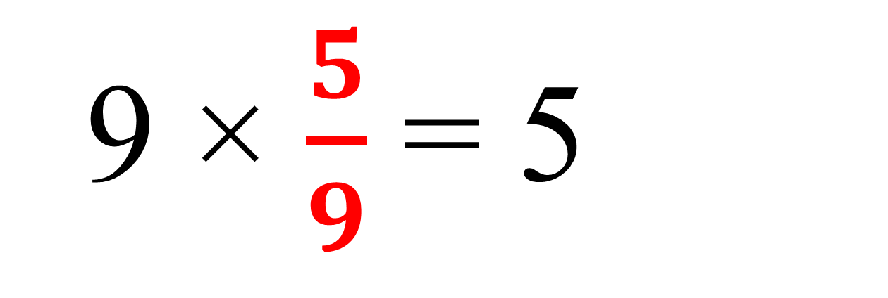
Correction
9 × $\frac{5}{9}$ = 5

Slide 9
Un sac contient 15 boules blanches
et 10 boules noires.
Ces boules sont indiscernables
au toucher.
On tire une boule au hasard.
Quelle est la probabilité de tirer
une boule noire ?

Slide 10
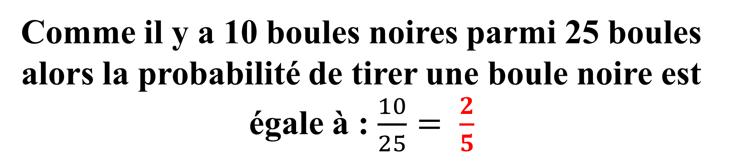
Correction
Comme il y a 10 boules noires parmi 25 boules alors la probabilité de tirer une boule noire est
égale à : $\frac{10}{25}= \frac{2}{5}$

